Slide 1



Online-Bewerbungen
wie bewerbe ich mich richtig?

Slide 2


ZIEL
Sicheres Datenmanagement
Cyberkriminalität & Datenschutz
Computer & Internet
Mein digitaler Fußabdruck
Cyber-mobbing
Digitalisierung der Arbeitswelt
Grenzen der Digitalisierung
START
Einführung Digitalisierung
Digitale Kommunikation
Online-Bewerbungen

Slide 3

Notes:
Video mit Protagonist Felix

Slide 4
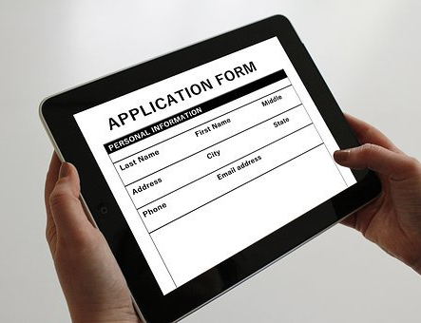
Online-Bewerbungen
Was macht Online-Bewerbungen aus?
Welche Vor- und Nachteile gibt es?
Sollten online-gestützte Eignungstests eingesetzt werden? Was spricht dafür/ dagegen?
Notes:
Frage an das Plenum:
Was macht Online-Bewerbungen so besonders?
Welche Vorteile hat das?
Welche Nachteile?
Was spricht für/gegen online-gestützte Einstellungstests? Könnten diese gefälscht werden? Wie kann man zurückverfolgen, dass es sich wirklich um diese Person handelt?

Slide 5
Soziale Netzwerke
Häufige Fehler bei Online-Bewerbungen
Anschreiben
Lebenslauf
Notes:
Teilen Sie die Schüler in 4 Gruppen ein. Jede Gruppe erhält das Handout 1 und bearbeitet eines der 4 Themen. Mit Hilfe der dort hinterlegten Links sollen die SchülerInnen recherchieren und die Fragen beantworten.

Slide 6

Expertenbefragung
Notes:
Die bisherigen Gruppen teilen sich so auf, dass aus jeder Gruppe jeweils ein Experte mit den Experten aus den anderen Gruppen zusammenkommt.
Diese Einzel-Experten sollen dann gemeinsam das Handout 2 lösen.

